Slide 1
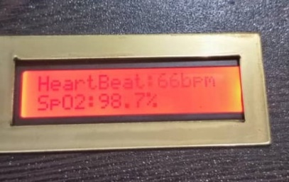
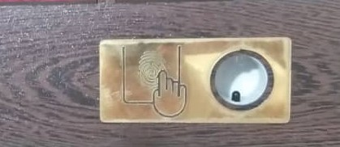
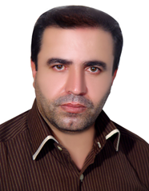
وزارت علوم، تحقیقات و فناوری
دانشگاه فنی و حرفه ای استان کرمانشاه
صاحب طرح:
نام دانشکده/آموزشکده:
اسلام اباد غرب
نام و عکس صاحب طرح:
کیومرث سبزواری
زمان اجرای طرح:
6 ماه
شماره تماس:
09188330441
سمت / رتبه علمی:
زمان اجرای طرح:
استادیار
دانشگاه یا ارگان طرف قرارداد:اموزشکده فنی و حرفه ای اسلام اباد
عنوان طرح پژوهشی : کیت سنجش ضربان قلب و میزان اکسیژن خون
تصویر طرح :
معرفی طرح :
اندازه گیری علایم حیاتی بدن از جمله میزان ضربان قلب و درصد اکسیژن خون و ارسال اطلاعات بیمار به مراکز در مانی از اهمبت ویژه ای برخوردار است خصوصا در شرایط خاص کرونایی می تواند سبب بهبود ارایه خدمت به بیماران خاص و شناسایی احتمالی افراد مبتلا به کرونا می شود
دبیرخانه نمایشگاه دستاوردهای
پژوهش، فناوری دانشگاه فنی و حرفه‌ای استان کرمانشاه
08338438057

